Slide 1
Технология проектного обучения
«Скажи мне — и я забуду, покажи мне — и я запомню, дай мне сделать — и я пойму».
Конфуций

Slide 2
Тема педагогического проекта
Формирование ключевых компетенций обучающихся через проектно-исследовательскую деятельность

Slide 3
Противоречие:
ФГОС требует самостоятельной деятельности и личной ответственности обучающихся, то есть развитых современных ключевых компетенций, но дети к этому не готовы и ждут помощи от учителя и родителей

Slide 4
Проблема
Как помочь детям сформировать ключевые компетенции через проектно-исследовательскую деятельность?

Slide 5
Цель
Создание условий для приобретения социального опыта и опыта личности, позволяющих ученику овладевать социальным опытом, получать навыки жизни и практической деятельности в современном обществе.

Slide 6
Задачи:
формировать социальный опыт обучающихся в труде и общении
повышать основные компетенции обучающихся
осуществить мониторинг социализированности личности обучающихся

Slide 7
Гипотеза
Вовлечение детей в проектную деятельность поможет пробудить у ребенка интерес к процессу обучения и стремлению добывать знания самостоятельно.

Slide 8
Первичный анализ общепредметных компетенций

Slide 9
Анализ условий протекания развития проектных умений
1. Самообразование
2. Работа с родителями учеников по данной теме
3. Работа по формированию исследовательских и проектных умений у детей

Slide 10
Значение проектной технологии в развитии ключевых компетенций учащихся:
формируется научно-теоретическое, нестандартное мышление учащихся
осваиваются основы исследовательской деятельности
создаётся ситуация успеха (переживание радости от самостоятельных открытий)
предоставляется возможность самостоятельного поиска знаний (отсутствие готовых «рецептов»)
развивается способность к рефлексии

Slide 11
Роль учителя при выполнении проектов
консультант
мотиватор
фасилитатор
наблюдатель
координатор

Slide 12
Для эффективности работы были проведены собрания для родителей по темам:
«Проектная деятельность в урочной и внеурочной деятельности»
«Как стать помощниками для своих детей в выполнении творческих заданий, исследовательских и проектных работ, а не исполнителями»
«Как помочь ребенку учиться»

Slide 13
В ходе работы появились методические рекомендации педагогам-практикам
Старайтесь подходить ко всему творчески, боритесь со стереотипными и банальными решениями
Ориентируйтесь на процесс исследовательского поиска, а не только на результат
Стремитесь открыть и развить в каждом ребенке его индивидуальные наклонности и способности.
Помогайте детям действовать независимо
Научитесь не торопиться с вынесением оценочных суждений и учите детей поступать также
Помогайте детям осваивать новое
Не делайте за обучаемого то, что он может сделать самостоятельно

Slide 14
Главными условиями для продуктивной работы над социальными проектами являются следующие умения и навыки школьников:
видение проблемы, ее значимости и актуальности для себя и для социума
нахождение оптимальных способов ее решения, не противоречащих существующим социальным нормам
освоение позитивных способов общения и взаимопомощи
объективная оценка своего личного вклада в коллективное дело
осознание значимости реализации проекта, его конечного продукта для социума
понимание значимости и взаимодополняемости каждого участника проекта

Slide 15
Проекты
«Ёлочка – колкая иголочка» (классный проект) (призер муниципального конкурса «Я-исследователь»)
«Мыло душистое» (призер муниципального конкурса «Я-исследователь»)
«Как не заблудиться в лесу» (призер муниципального конкурса «Я-исследователь»)
«Война и люди» (призер муниципального конкурса «Я-исследователь»)
«Удивительное рядом» (призер муниципального конкурса «Я-исследователь»)
«Игрушка-антистресс» (участник регионального конкурса «Я-исследователь»)
«Необычное яйцо» (призер регионального конкурса «Я-исследователь»

Slide 16
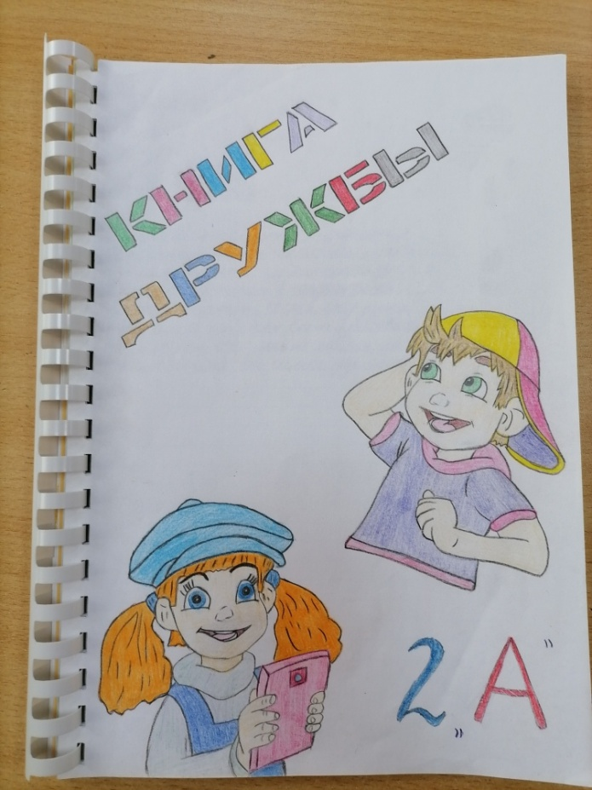
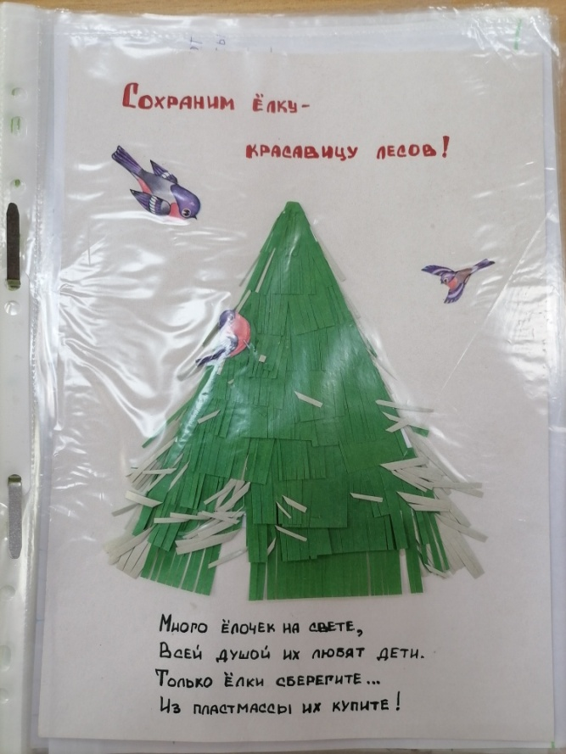
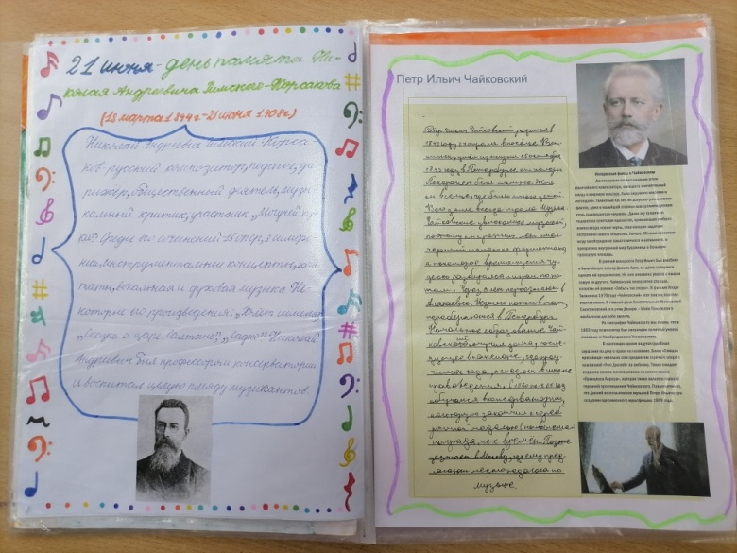
3 совместные книги

Slide 17
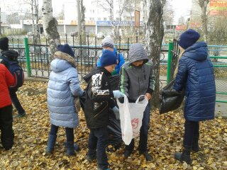
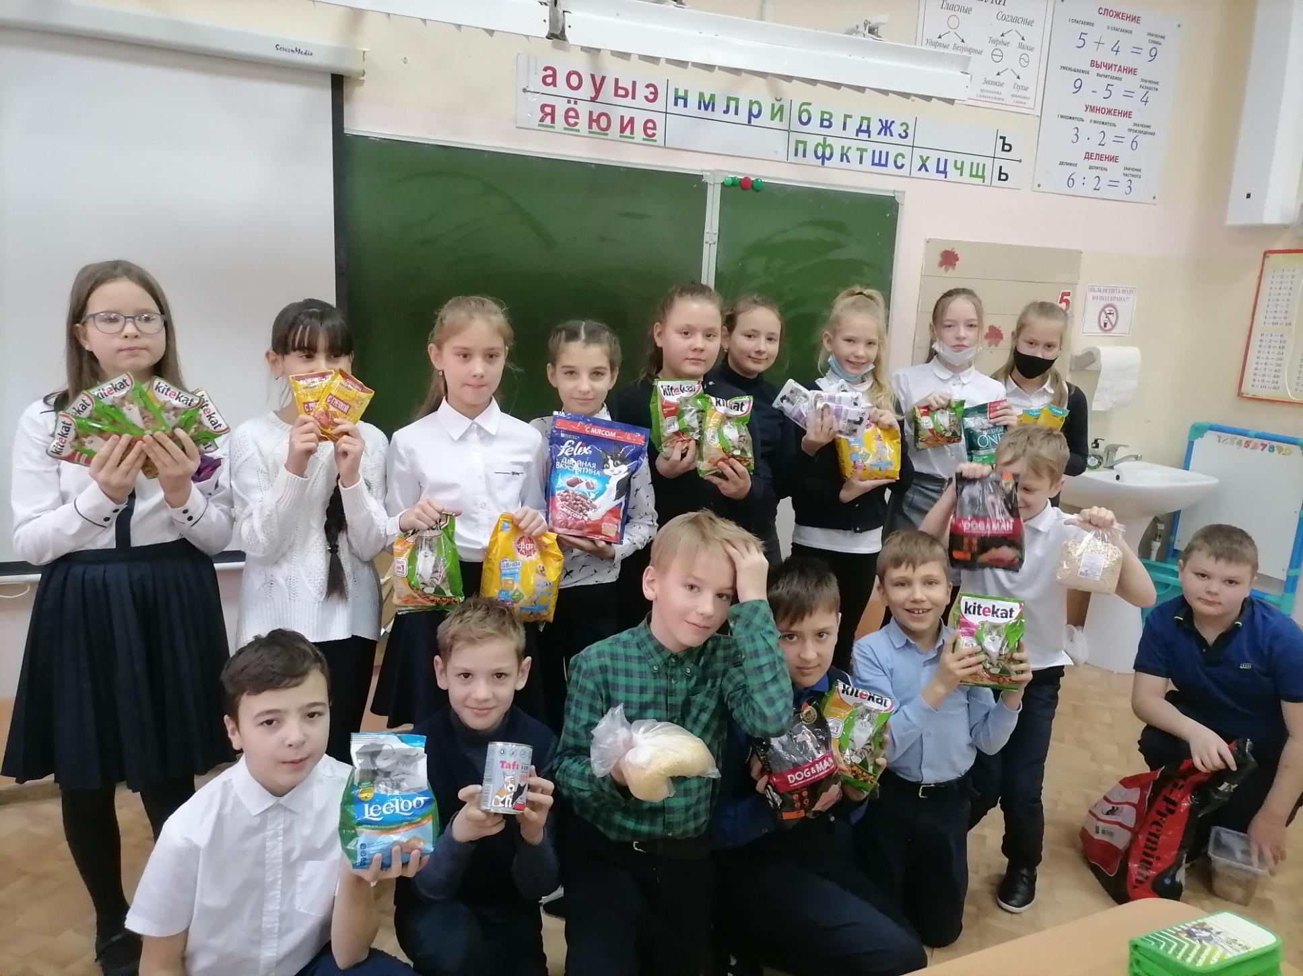
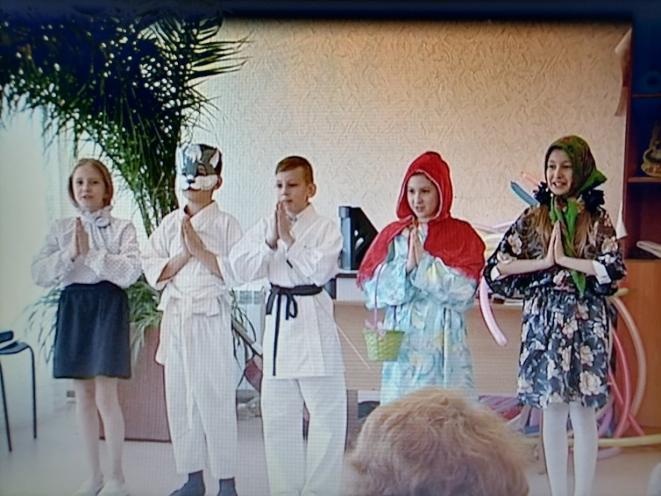
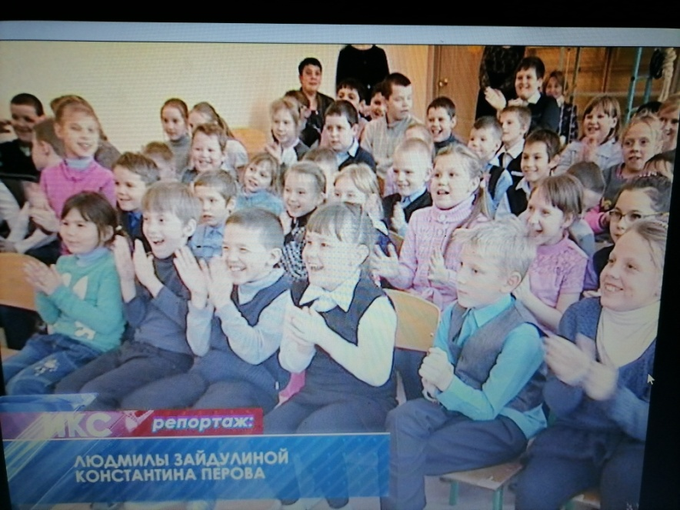
Участие в акциях стало частью совместных проектов.

Slide 18
Акции
«Укрась подъезд к новому году», было украшено 15 подъездов;
проведение игровой программы для детей МДОУ №16, участниками стали все ученики класса;
20 учеников класса показали концерт ко Дню инвалида в школе-интернате №2, о чем был снят видеоролик местной телекомпанией;
два ученика стали участниками создания школьной книги «Дети Победы»;
ежегодно являемся активными участниками акции «10 000 добрых дел в один день». Были собраны канцелярские товары и корма для животных, оказывали помощь солдатам СВО, изготавливали для них открытки. Дети каждую зиму подкармливают птиц.

Slide 19
Итоговый анализ общепредметных компетенций

Slide 20
Анализ сформированности универсальных учебных действий обучающихся (1- 4 класс)

Slide 21
Противоречие
Большинство детей включилось в метод проектного обучения, но столкнулись с проблемой. Не у всех детей развита речь, многие испытывают дискомфорт при публичном выступлении.

Slide 22
Проектная часть
Апробировать технологию продуктивного чтения с целью создания рекомендаций для учеников, влияющих на развитие функциональной грамотности

Slide 23


